Slide 1
Git ⬩ GitHub ⬩ Renv
Kirill Voronin <imvoroninkir@gmail.com>
Notes:
Кирилл
Центр гематологи и онкологии Димы Рогачева
Команда R, Rmarkdown, те же библиотеки, git

Slide 2
Планы на вечер
Поговорим про контроль версий при помощи Git
Установку пакетов через renv
Создадим проект используя Git и renv
Повторяемый Rmarkdown
Топ фильмов IMDB
Запушим на GitHub
Поработаем вместе используя GitHub pull request (PR)
Рассмотрим best practices и различные ситуации

Slide 3
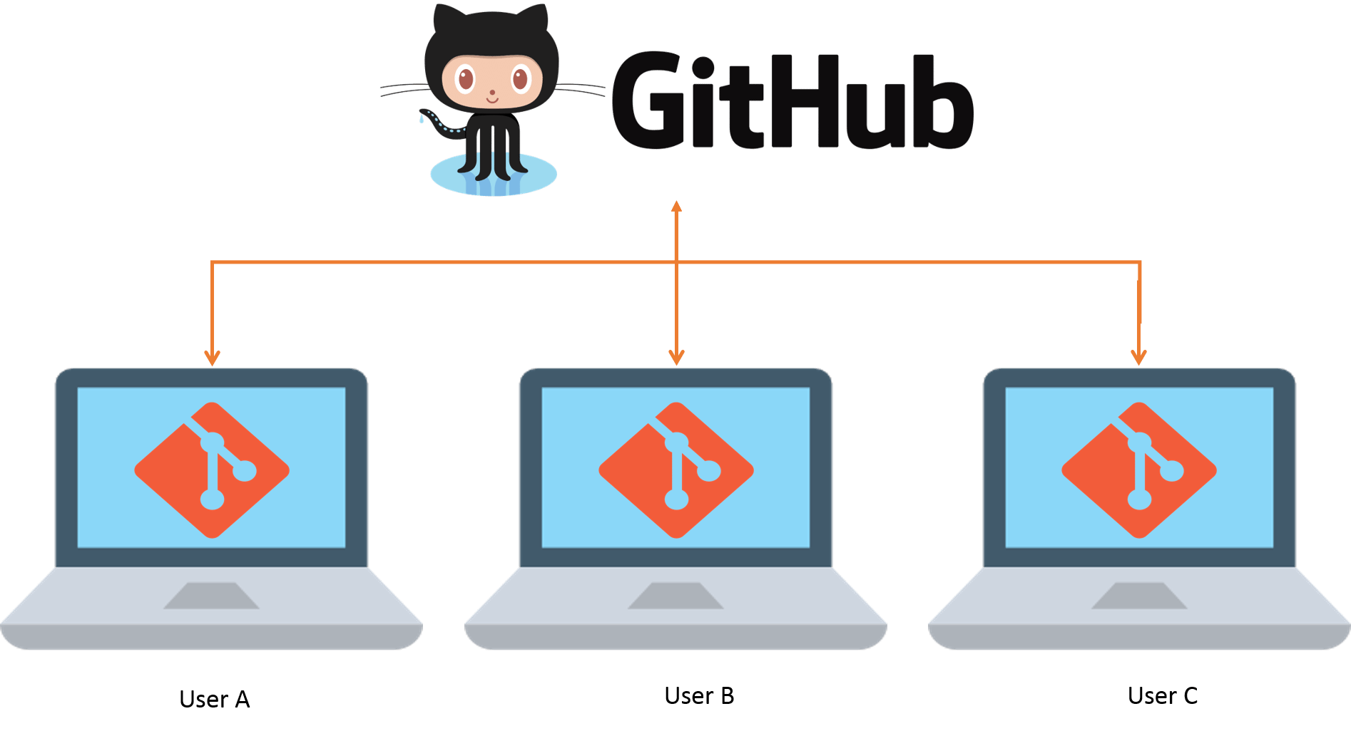
Git – программа для контроля версий (VCS)
Есть другие программы с интерфейсом
Но внутри тот же Git
(GitKraken , GitHub Desktop)
Notes:
Стоит у вас на компьютере, я просил поставить для практической части
Что означает контроль версий

Slide 4
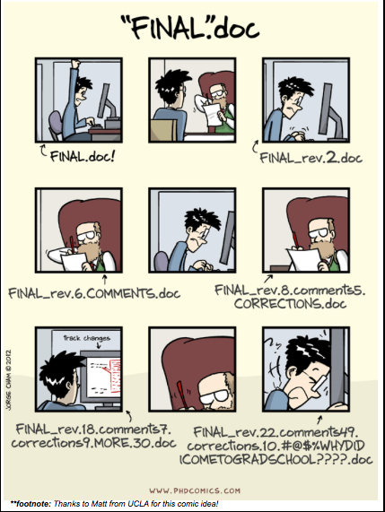
Git – программа для контроля версий (VCS)
Есть другие программы с интерфейсом
Но внутри тот же Git
(GitKraken , GitHub Desktop)
Notes:
Наверное все были в такой ситуации – версии, бранчи, хорошо если есть дропбокс или google doc
хорошо если Dropbox, Google drive

Slide 5
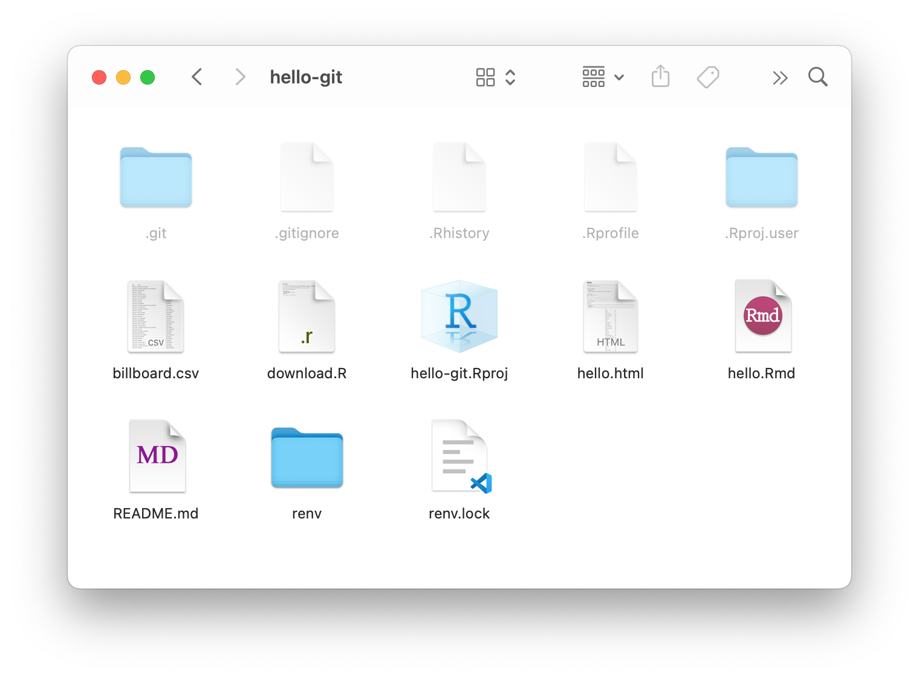
Git – программа для контроля версий (VCS)
Есть другие программы с интерфейсом
Но внутри тот же Git
(GitKraken , GitHub Desktop)
Репозиторий (локальный)
Notes:
git так же оперирует директориями, только называются они репозитории
Показать .git

Slide 6
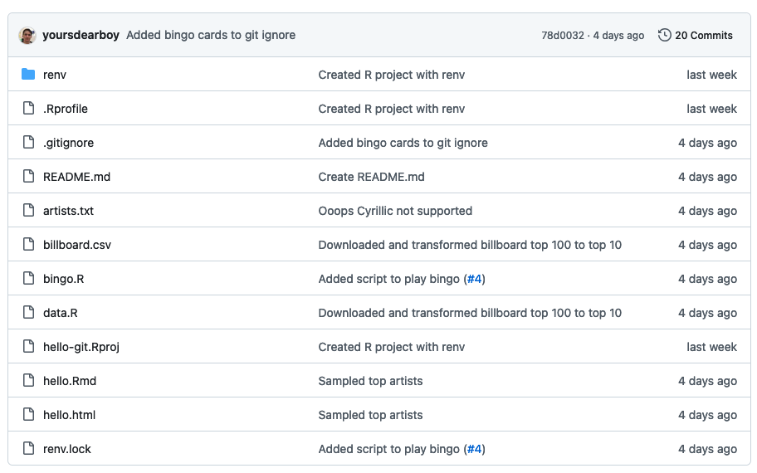
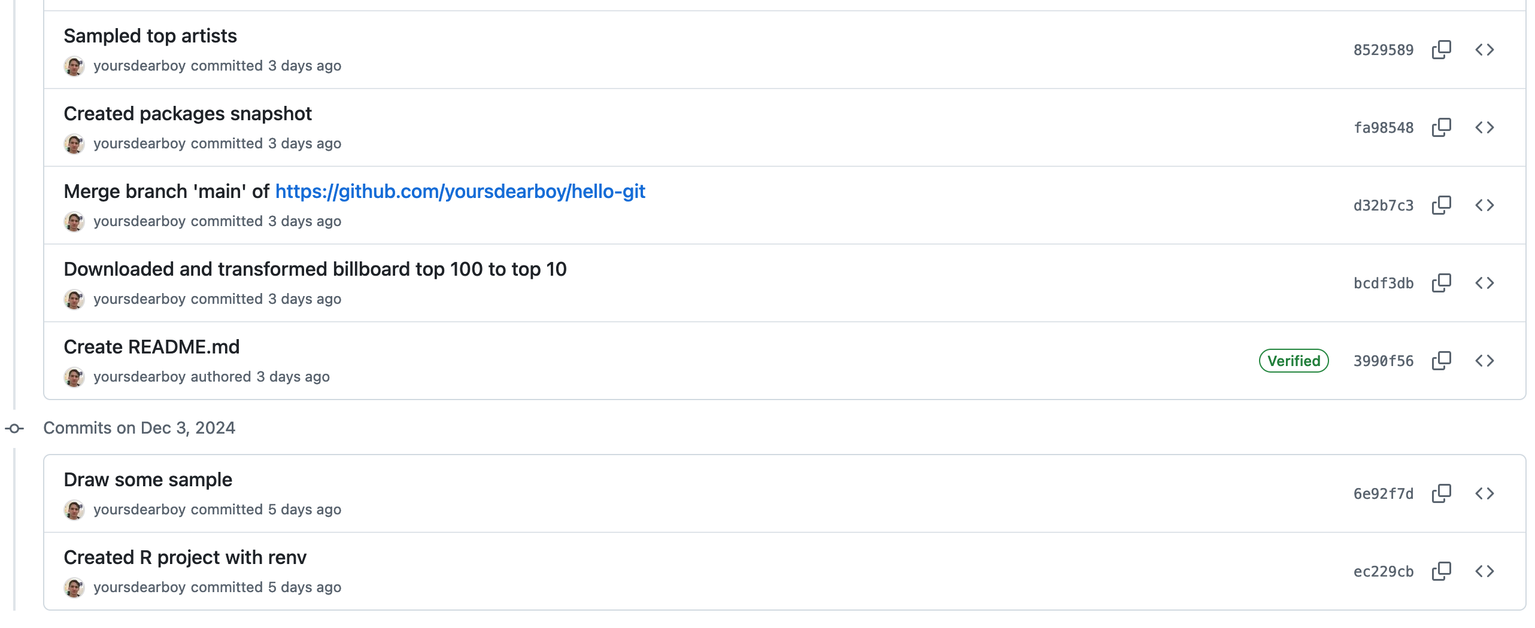
GitHub – хостинг репозиториев
Есть другие хостинги
GitLab, Gitea, Bitbucket
Репозиторий (remote)
Notes:
Можем загрузить репозиторий на GitHub - это хостинг
В больших компаниях вокруг Git и Github... уведомления, обсуждения, отслеживание задач
Но даже для работы одному

Slide 7
Для организации рабочего процесса
Всегда есть резервная копия
Легко вернуться к исходному состоянию
Итеративный процесс работы

Slide 8
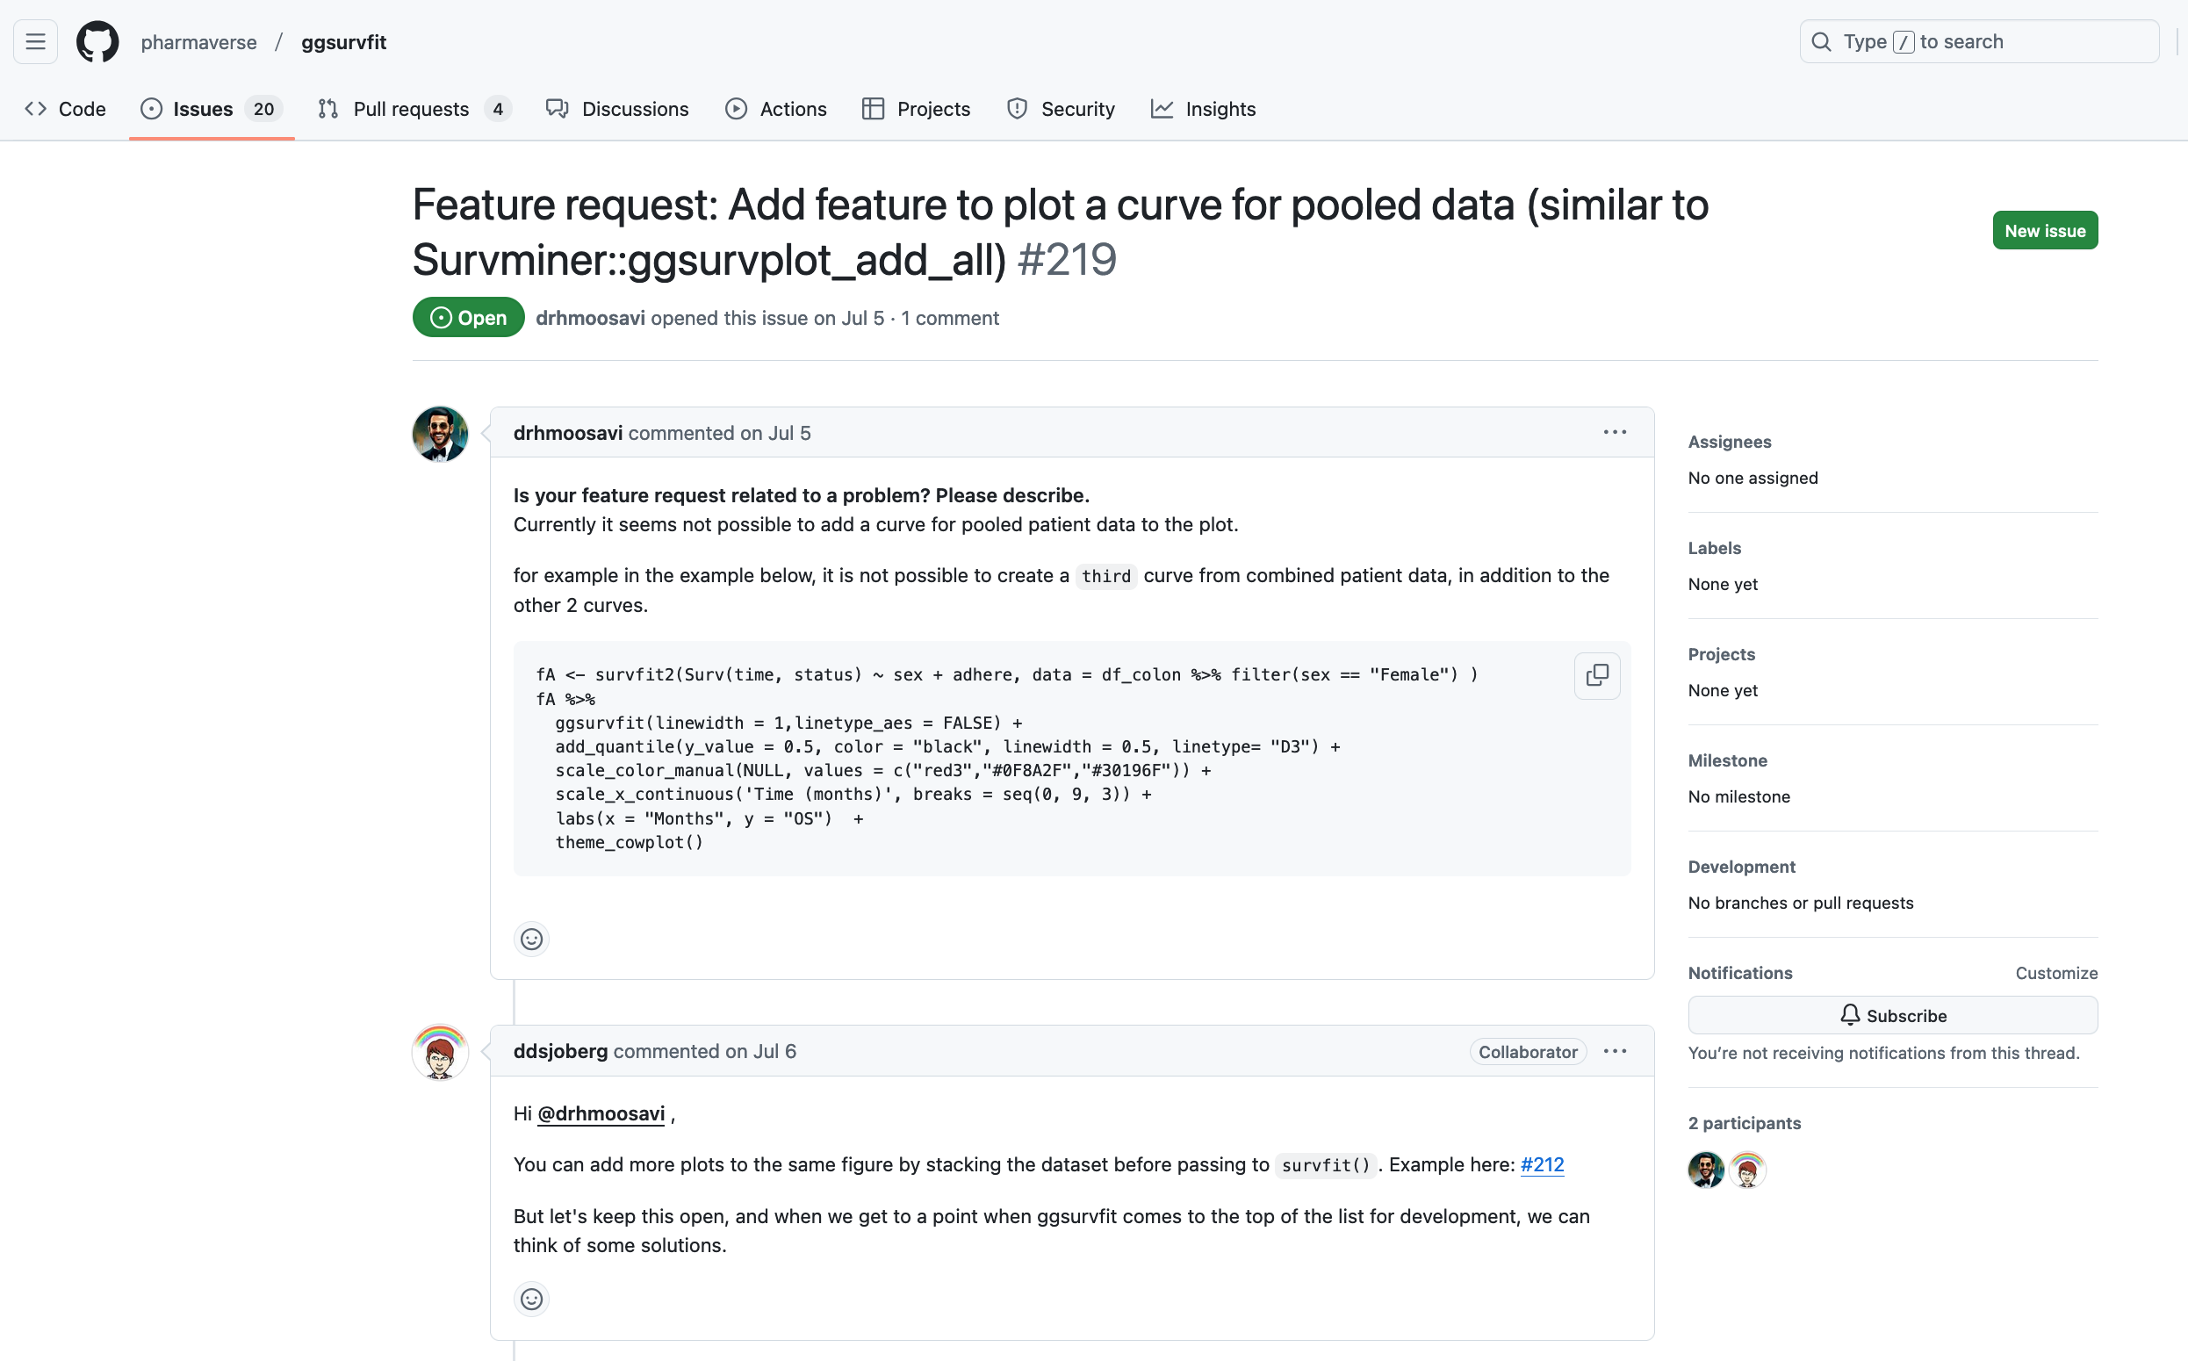
Для разработки
Notes:
Культурный феномен open source. GitHub это вообще социальная сеть.

Slide 9
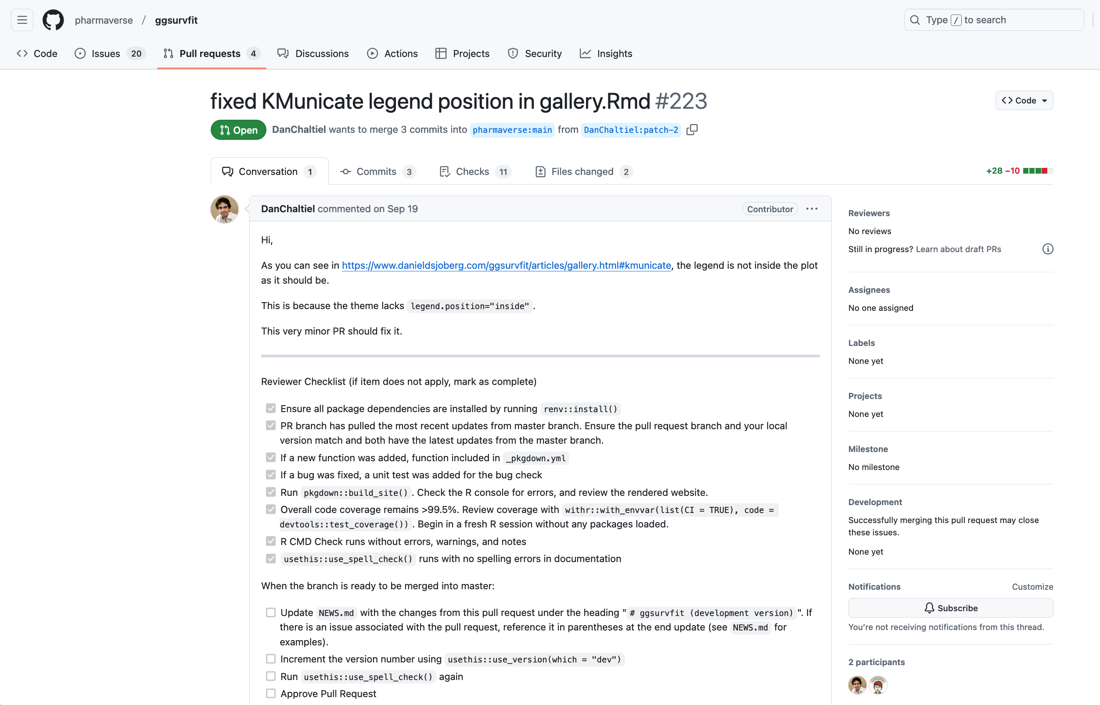
Для разработки

Slide 10
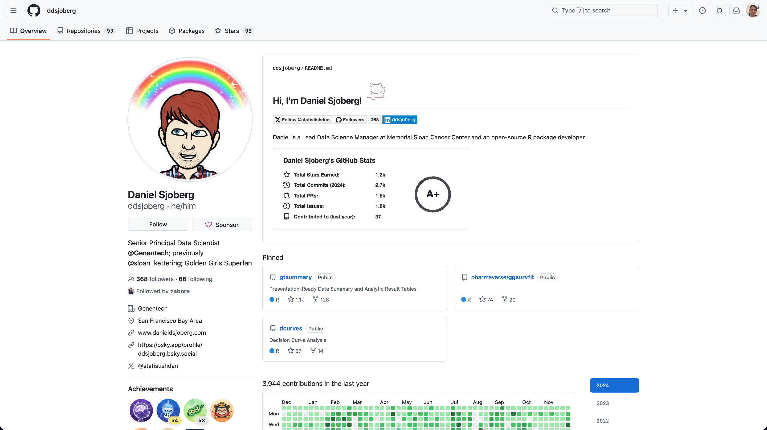
Для резюме
Notes:
Когда в резюме есть Github это грин флаг
Умеет пользоваться Git, Rmd, пакетами
Хорошо оформленный
Похвалить предыдущий курс

Slide 11
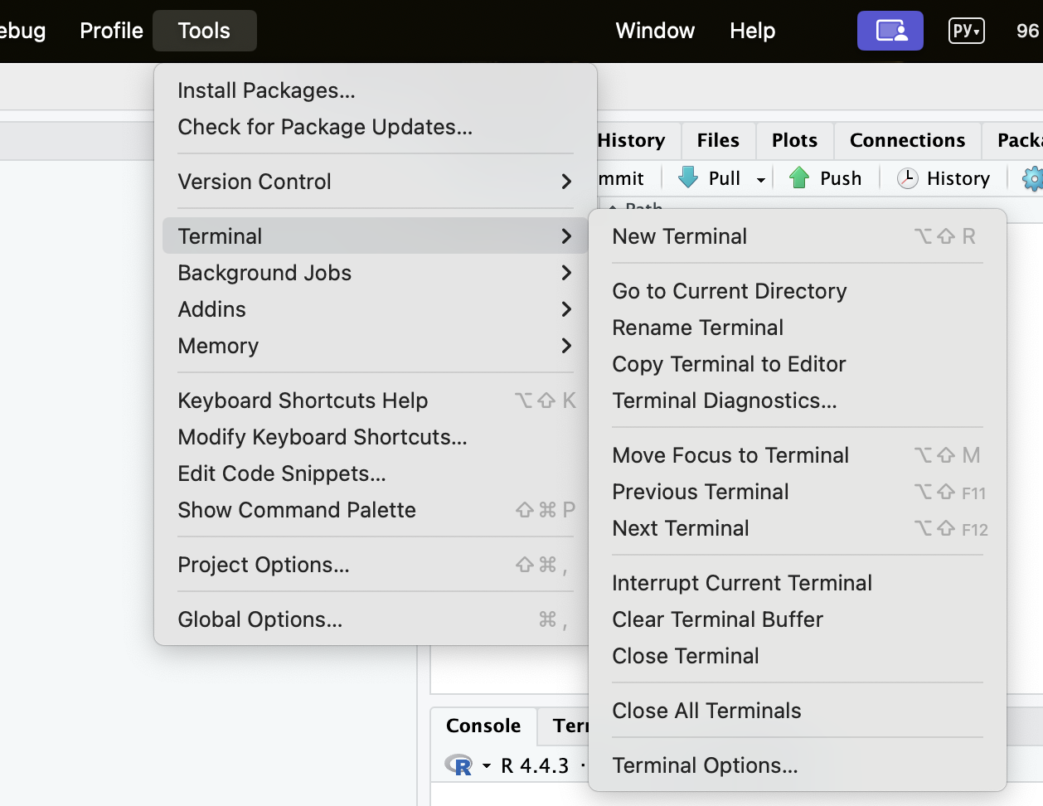
Терминал

Slide 12
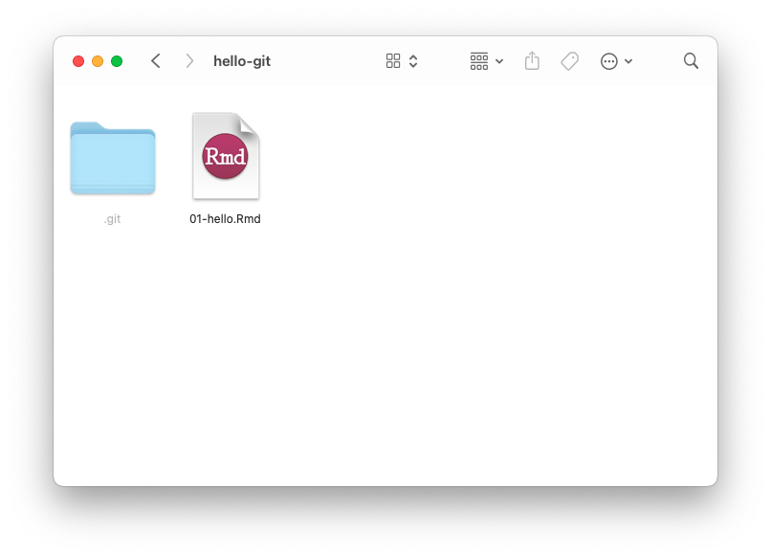
Рабочая область (Working tree)
Notes:
Я буду объяснять все на примерах
Это очень практический навык.
Вот репозиторий. В .git там хранятся версии.
рабочая область - версия загруженная в текущий момент

Slide 13
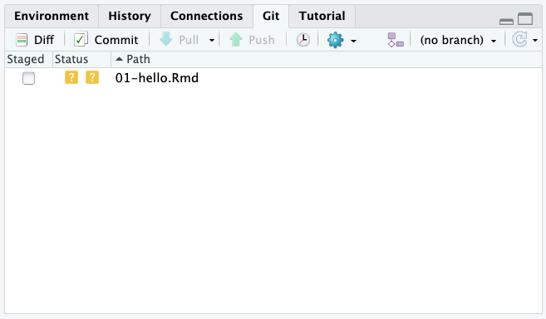
Рабочая область (Working tree)
> touch 01-hello.Rmd

Slide 14
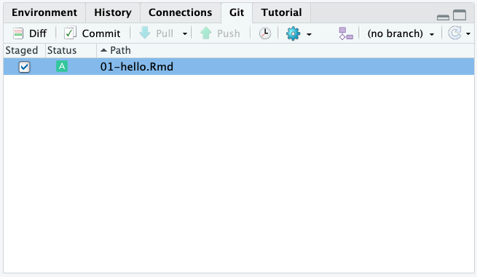
Рабочая область
Staging
> git add 01-hello.Rmd

Slide 15
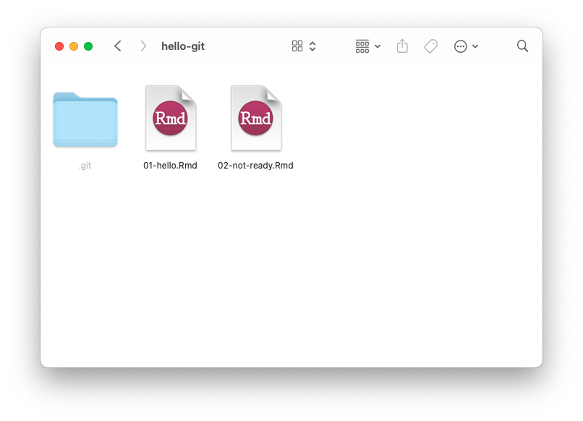
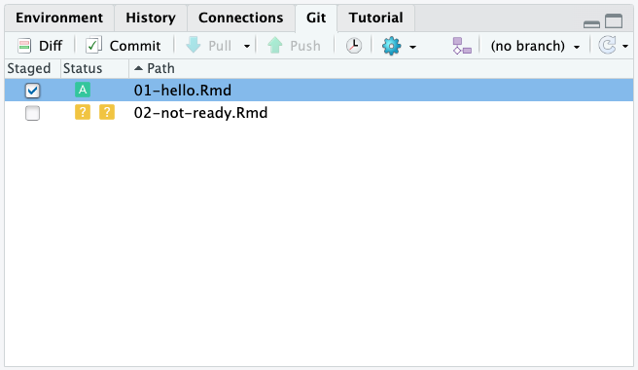
Рабочая область
Staging
> touch 02-not-ready.Rmd
Notes:
Можем какие-то файлы не добавлять в staging

Slide 16
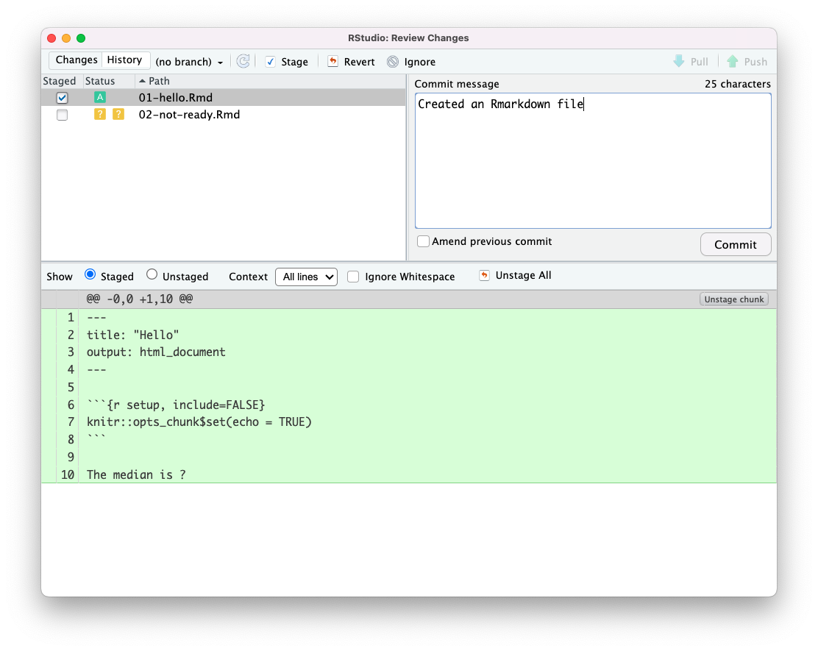
Фиксация изменений (Commit)
> git commit –m "Created an Rmarkdown file"

Slide 17
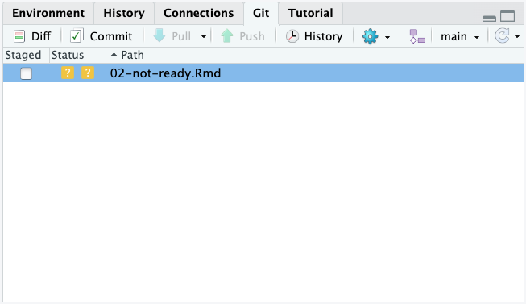
Рабочая область (Working tree)
Notes:
Можем какие-то файлы не добавлять в staging

Slide 18
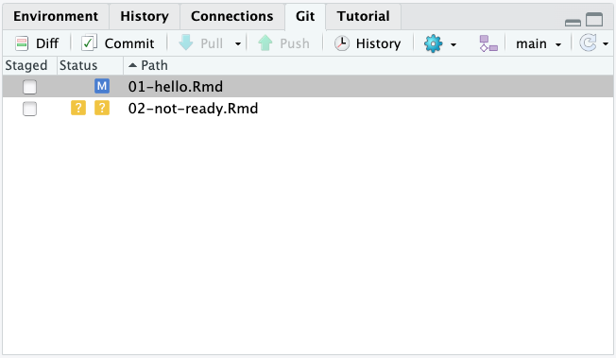
Рабочая область (Working tree)
> git add 01-hello.Rmd
Notes:
Можем какие-то файлы не добавлять в staging

Slide 19
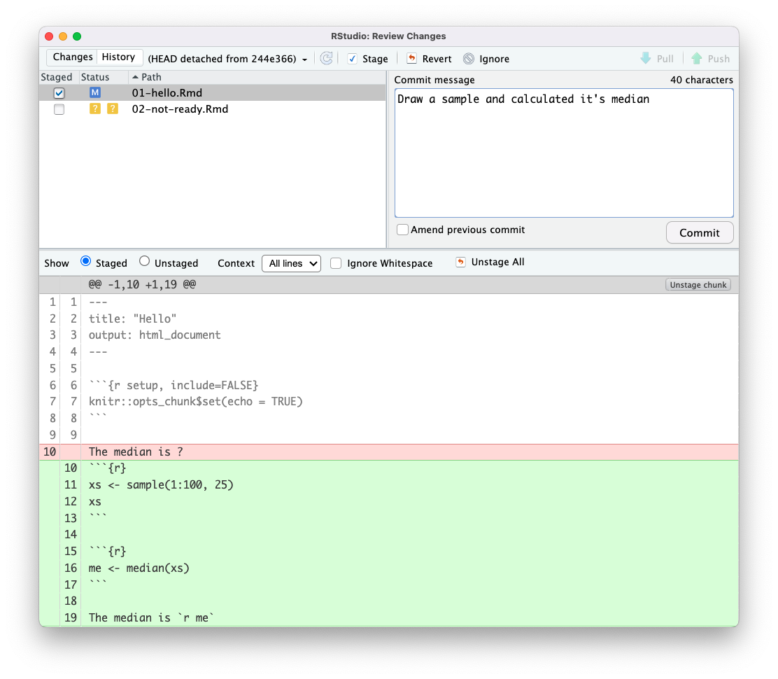
Фиксация изменений (Commit)
> git commit –m "Draw a sample and calculated it’s median"
Notes:
Можем какие-то файлы не добавлять в staging

Slide 20
Итеративный процесс работы
Рабочая область

Slide 21
Итеративный процесс работы
Рабочая область
Staging
> git add 01-hello.Rmd

Slide 22
Итеративный процесс работы
Рабочая область
Staging
Commit
> git commit –m "Created an Rmarkdown file"

Slide 23
Итеративный процесс работы
Рабочая область
Staging
Commit

Slide 24
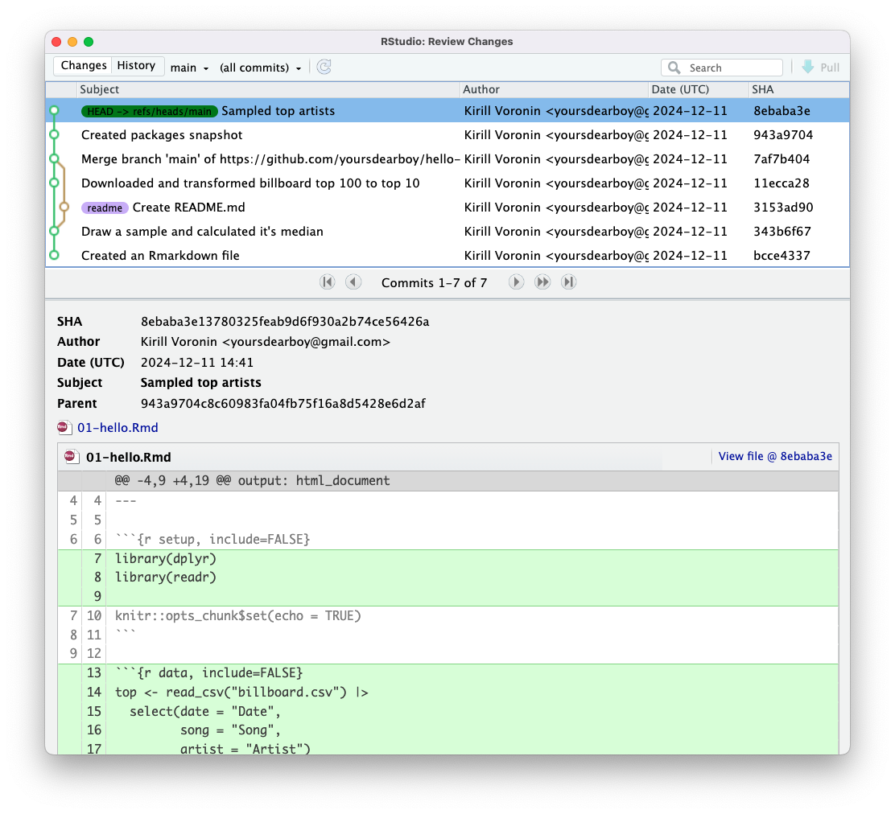
Журнал изменений (log)
> git log

Slide 25
Ветви (branch)

Slide 26
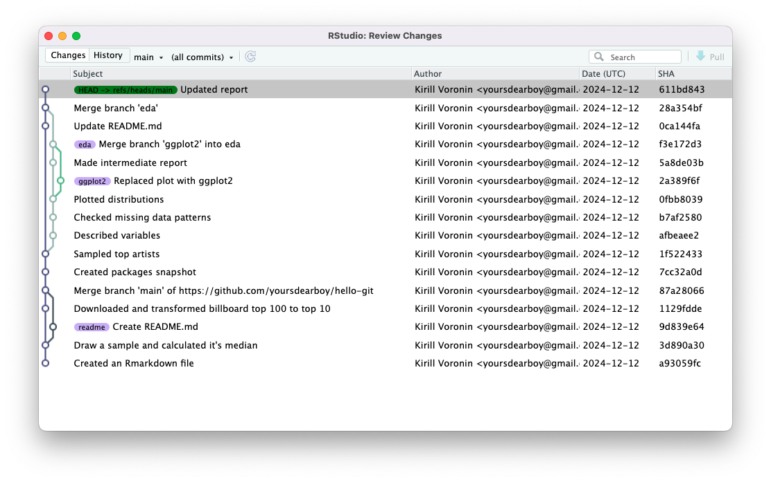
Ветви (branch)
> git branch
Notes:
бранчи это не способ держать параллельно несколько версий
бранчи на задачи, не на людей

Slide 27
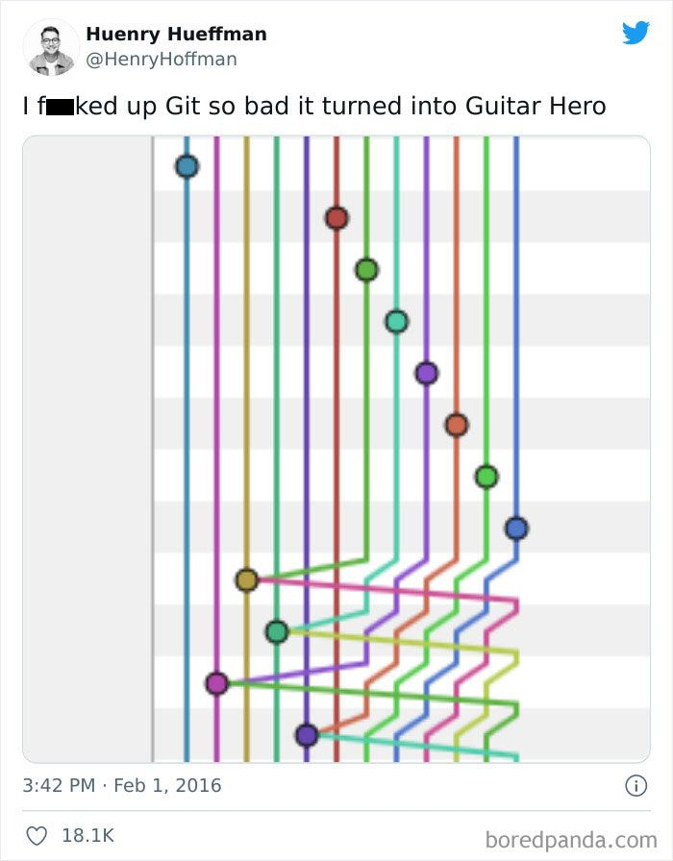
Ветви (branch)
> git branch
Notes:
не забывайте их вливать обратно в основную

Slide 28
PUSH
PULL
> git push
> git pull

Slide 29
Pull Request (PR)

Slide 30
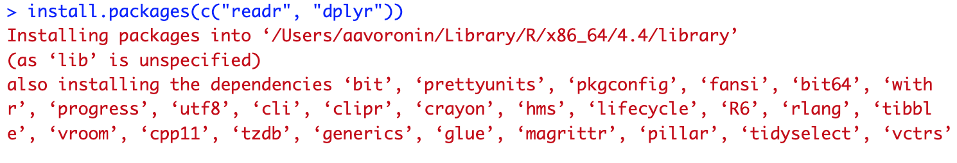
install.packages

Slide 31
install.packages
2.1.5

Slide 32
install.packages
2.1.5 → 3.0.4
Notes:
Как решить эту проблему? Локализовать установку пакетов в проект.

Slide 33
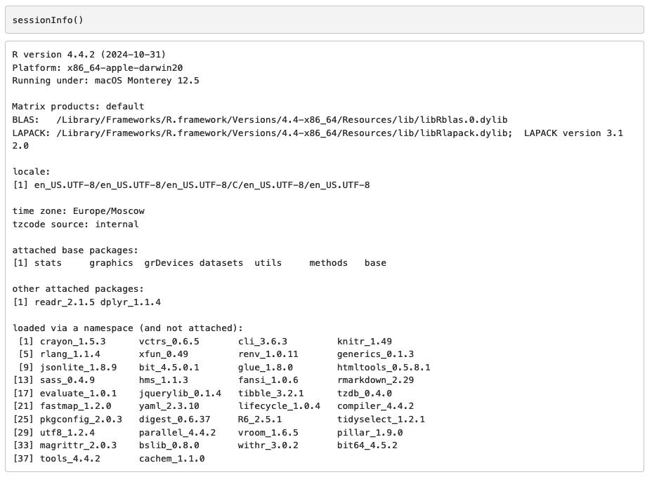
sessionInfo

Slide 34
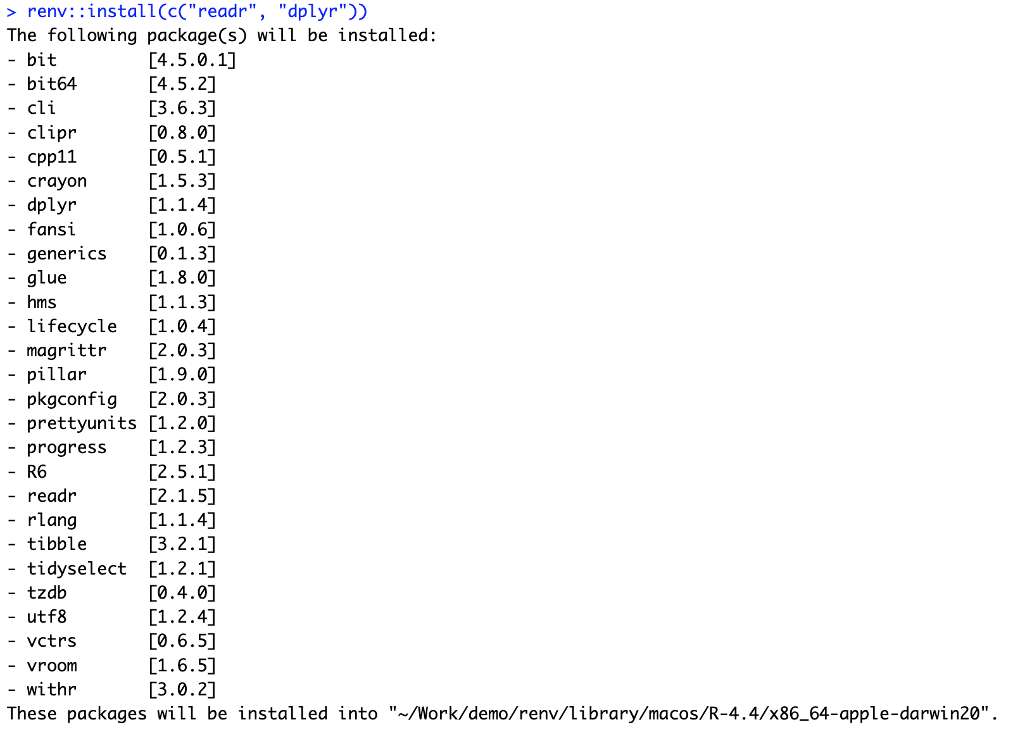
renv

Slide 35
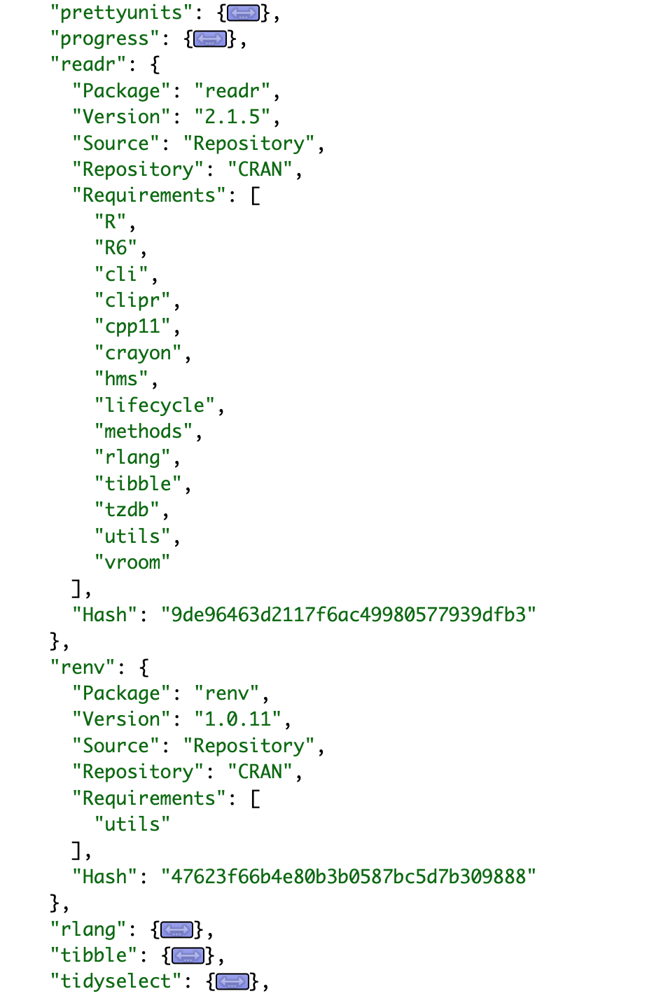
renv
renv.lock
renv::snapshot()

Slide 36
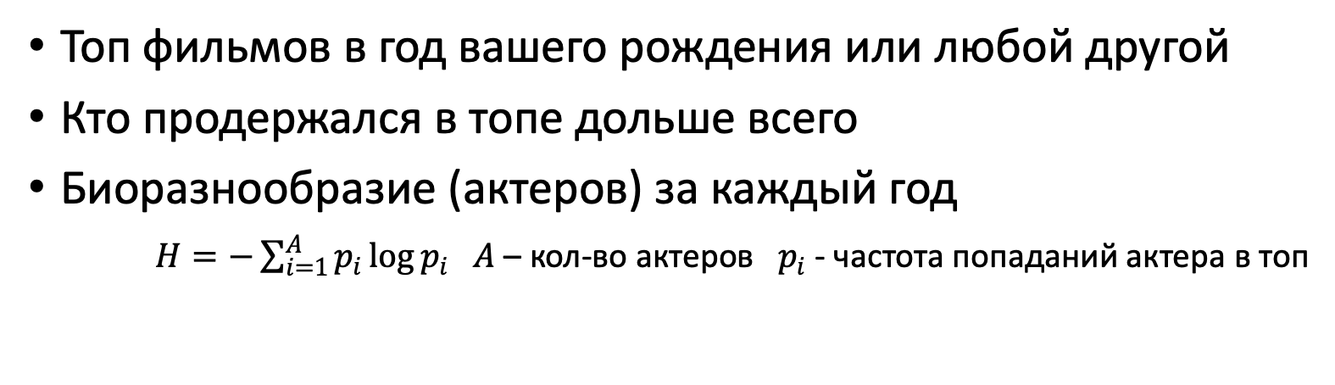
Что нужно сделать
Создать ветку
Добавить 5 фильмов в movies.txt
Запушить, сделать PR и попросить его замержить
Что еще можно сделать
Топ фильмов в год вашего рождения или любой другой
Кто продержался в топе дольше всего
Биоразнообразие (актеров) за каждый год
$H=−\sum_{i=1}^{A}{p_{i}\log{p_{i}}}$ $A$ – кол-во актеров $p_{i}$ - частота попаданий актера в топ

Slide 37
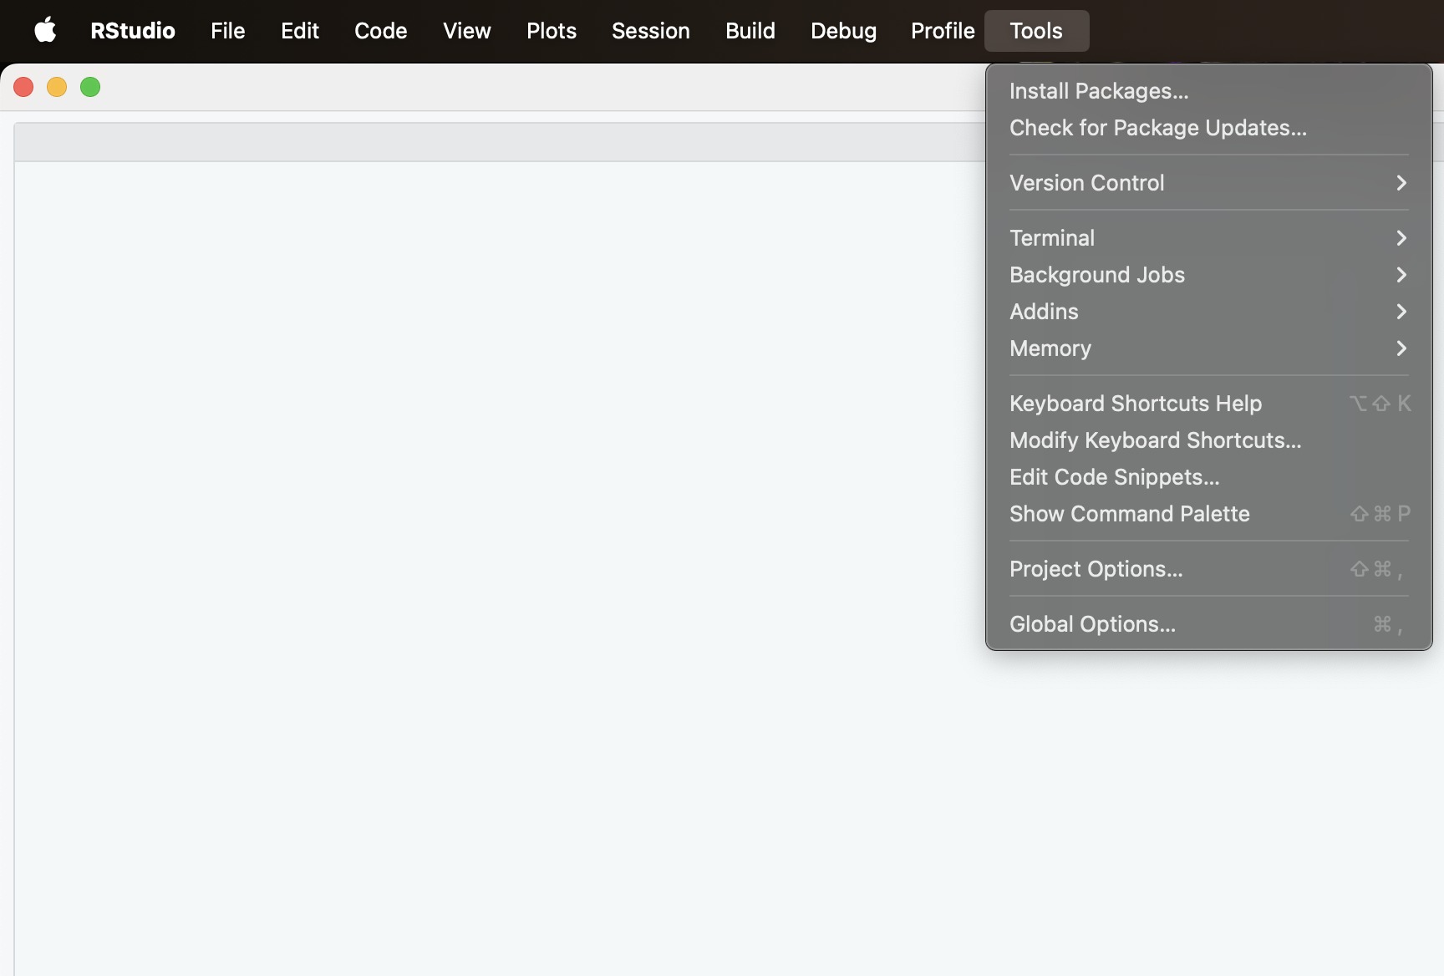
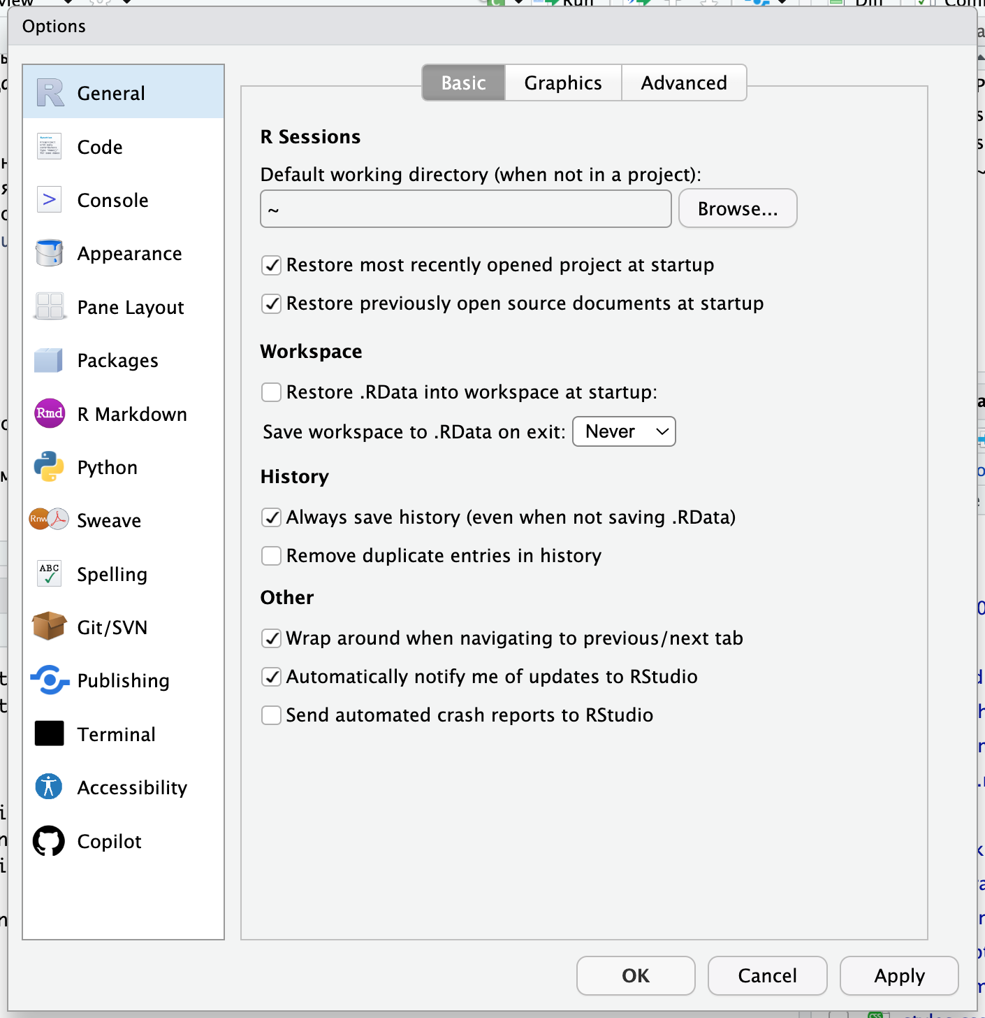
Используйте чистую сессию
В директории проекта
не должно быть файла
.RData
(файл с состоянием)

Slide 38
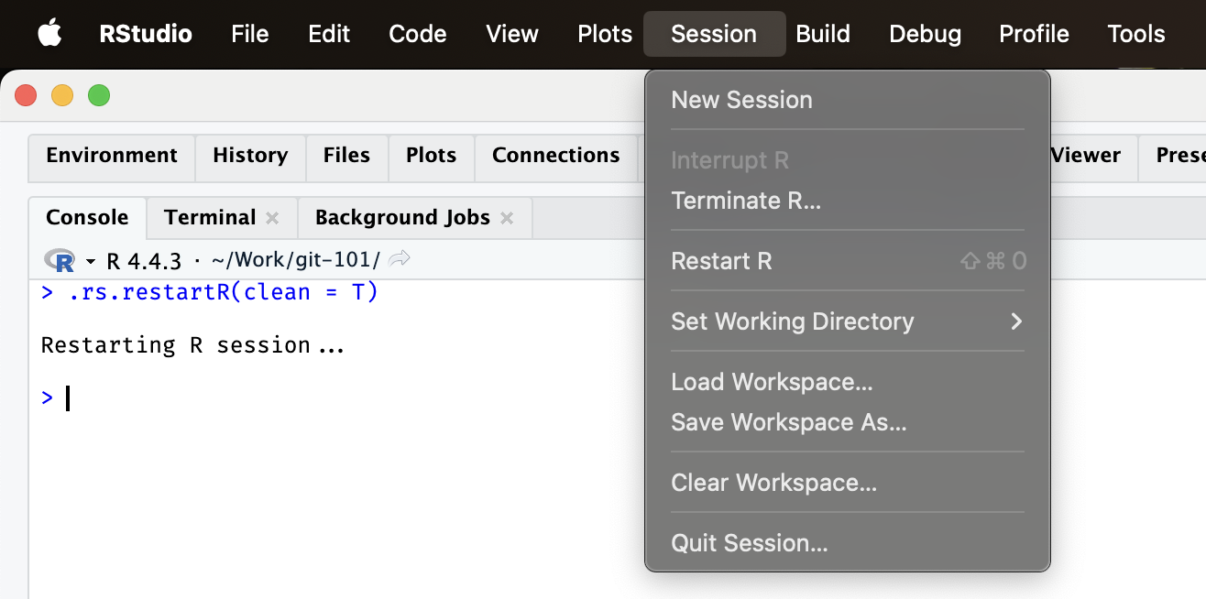
Перезапускайте сессию

Slide 39
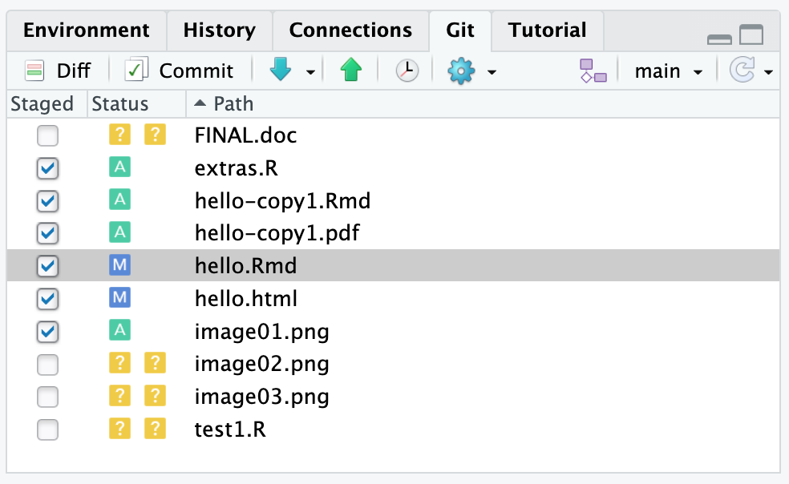
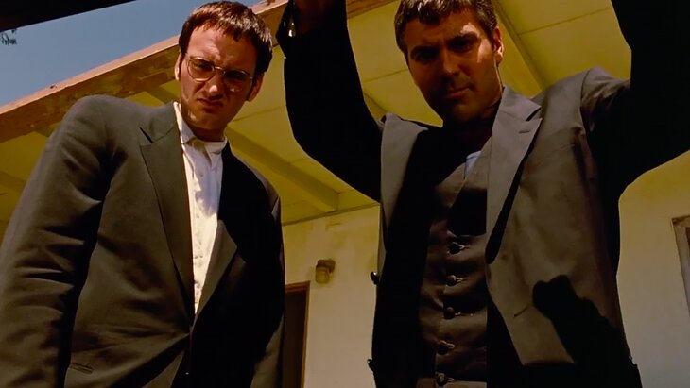
Не копите изменения в рабочей области
РЕВЬЮ КОММИТА ИЗ 50 ФАЙЛОВ
ДЛЯ ОДНОГО ГРАФИКА
ПКМ -> revert

Slide 40
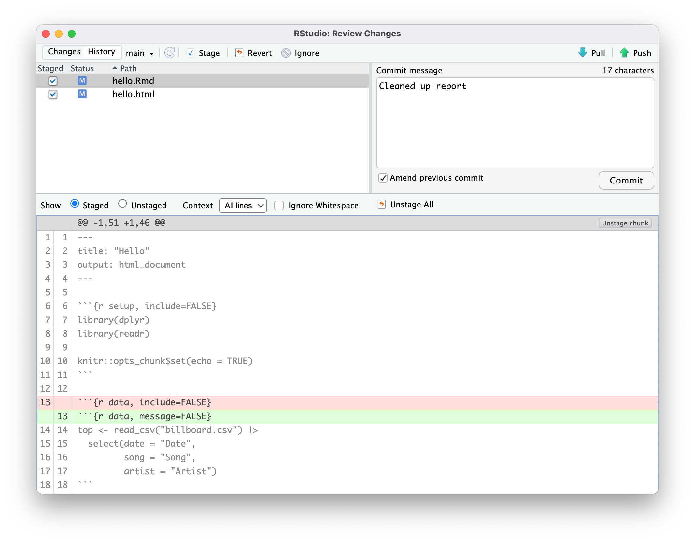
amend – редактирует последний коммит
Только последний
Только не запушенный

Slide 41
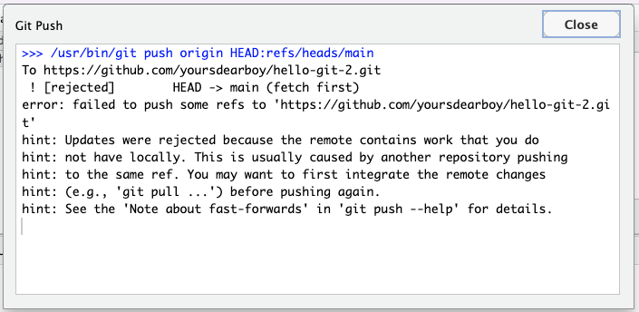
push rejection

Slide 42
merge conflict
<<<<<<< feature-a
Изменения из feature-a
=======
Изменения из main
>>>>>>> main

Slide 43
merge conflict
<<<<<<< feature-a
Изменения из feature-a
=======
Изменения из main
>>>>>>> main
Убираем вспомогательные символы
Согласуем между собой
Изменения из feature-a и main
Чтобы был обычный запускаемый код

Slide 44
merge conflict
```{r}
library(tidyverse)
source("data.R")
```
<<<<<<< advanced-plots
```{r}
plot(density(top$x))
=======
```{r}
ggplot(top, aes(x)) +
geom_histogram()
>>>>>>> main
```

Slide 45
merge conflict
```{r}
library(tidyverse)
source("data.R")
```
<<<<<<< advanced-plots
```{r}
plot(density(top$x))
=======
```{r}
ggplot(top, aes(x)) +
geom_histogram()
>>>>>>> main
```
```{r}
library(tidyverse)
source("data.R")
```
```{r}
ggplot(top, aes(x)) +
geom_density()
```

Slide 46
merge conflict
```{r}
library(tidyverse)
source("data.R")
```
<<<<<<< advanced-plots
```{r}
plot(density(top$x))
=======
```{r}
ggplot(top, aes(x)) +
geom_histogram()
>>>>>>> main
```
```{r}
library(tidyverse)
source("data.R")
```
```{r}
ggplot(top, aes(x)) +
geom_density()
```

Slide 47
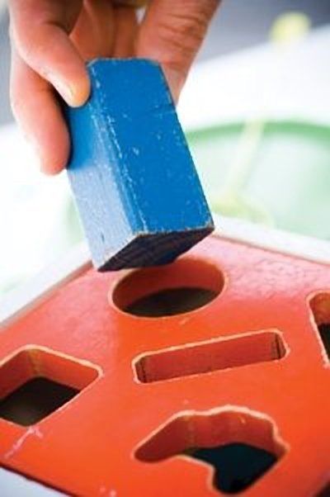
git push --force
Вы пытаетесь переписать чужие изменения.
Вы пытаетесь переписать свои изменения,
но если их уже кто-то запулил –
все сгорит 💀

Slide 48
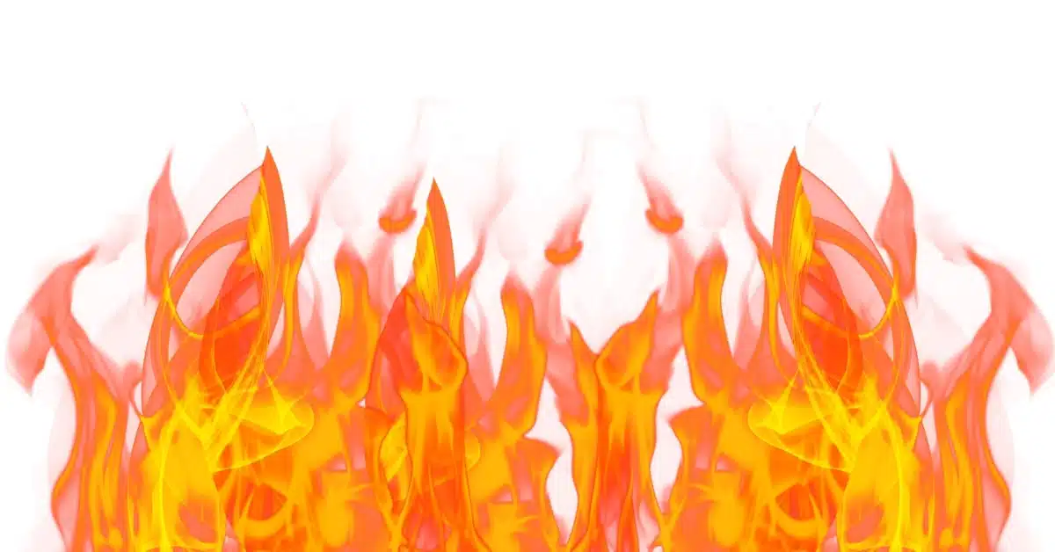
Все сломалось
Закройте RStudio и переименуйте папку
Склонируйте репозиторий заново
Внесите изменения из старой папки
Удалите старую папку

Slide 49
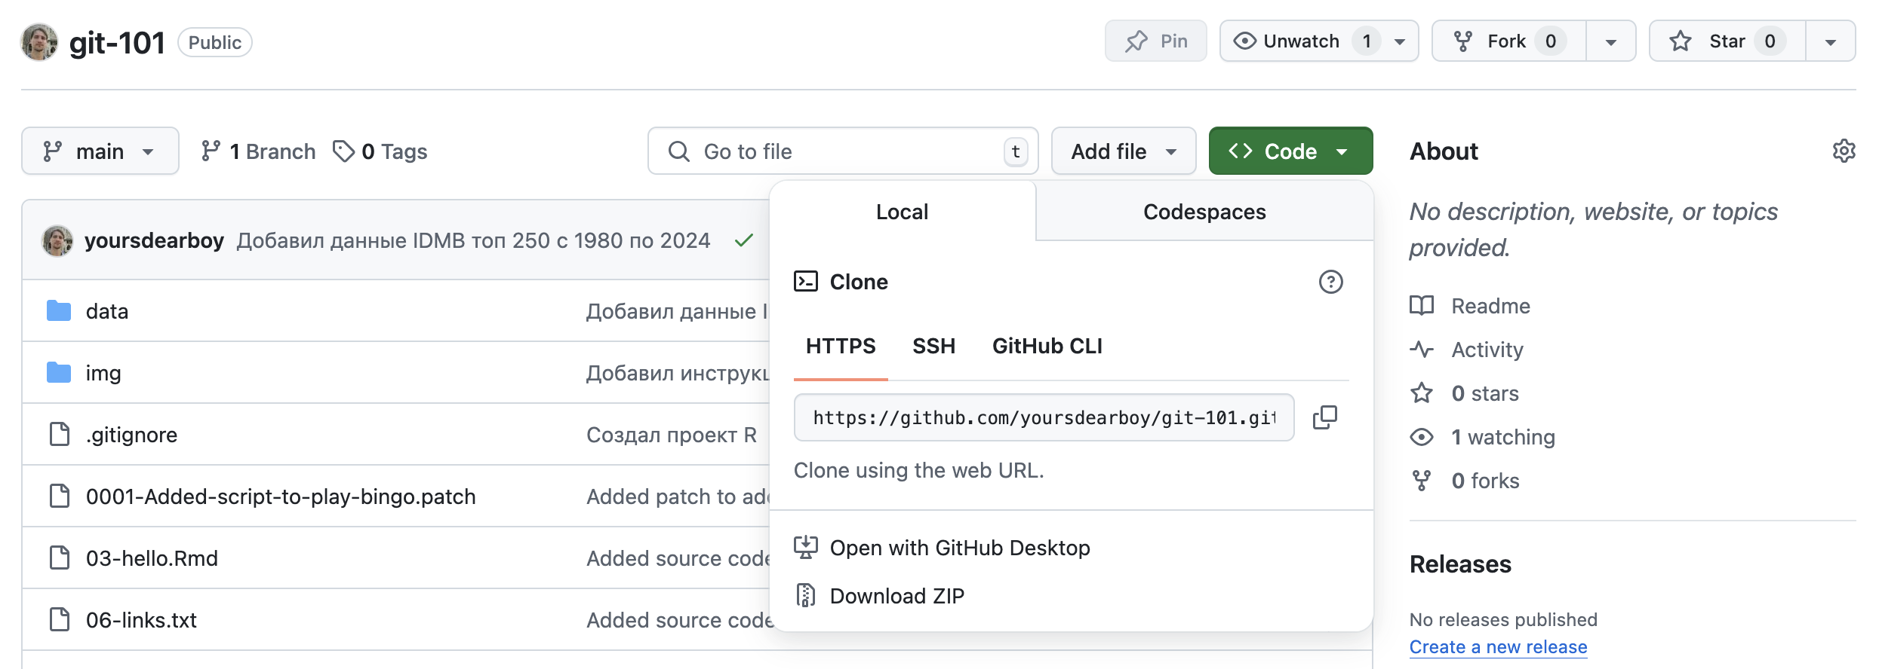
Адрес: https vs ssh
HTTPS – по токену (то что сгенерировали перед занятием)
SSH – по SSH ключам (нужно генерировать)

Slide 50
Структура репозитория
Тоже кладем в Git (версионируем).
Есть история правок в данные.
Всю обработку данных кладем в Git.
data/surgery.csv
data.R
misc.R
01-EDA.Rmd (01-EDA.html)
02-plot.Rmd (02-plot.html)
03-model.Rmd (03-model.html)
README.md
renv.lock
source("data.R")
source("misc.R")
Notes:
Если задачу нужно выполнить > 1 раза – напишите скрипт. По крайней мере получите опыт.
Пишите все в Rmd и R, запускайте оттуда при помощи Ctrl + Enter.

Slide 51
README.md
# Название проекта
Краткое описание
## Данные
В файле [imdb250.csv](imdb250.csv) содержится
250 самых оцениваемых фильмов с 1980 по 2024 год.
## Анализ выживаемости
Краткое описание и ссылка на файл с анализом. Общая выживаемость проанализирована при помощи [регрессии Кокса, построены скорректированные (adjusted) кривые выживаемости](03-mod.Rmd) при помощи survexp[^1].
[^1]: Adjusted Survival Curves. Therneau, Crowson, Atkinson, 2015

Slide 52
assertr
df <- tibble(x = rnorm(10))
df |> # вставляется в пайплайн
verify(x > 0) |> # любое логическое выражение
mutate(x = log(x))
df |>
assert(not_na, x, y) # не NA
df |>
assert(is_uniq, id) # проверка на уникальность

Slide 53
Встроенные предикаты
within_bounds(0,1) # в диапазоне от 0 до 1
in_set("M","F") # из множества M, F
within_n_sds(5) # ± n SD
within_n_mads(5) # ± n MAD

Slide 54
reprex (Reproducible Example)
set.seed(42) # Фиксируем ГСЧ
x <- rnorm(100) # Минимальные данные
df <- tribble(~ x, ~ y, # или датасет
"M", 12.3,
"F”, 45.6)
lm(mpg ~ wt + vs, mtcars) # код
# Coefficients: # в идеале с результатом
# (Intercept) wt vs # в комментариях
# 33.004 -4.443 3.154 #
sessionInfo() #
# ...

Slide 55
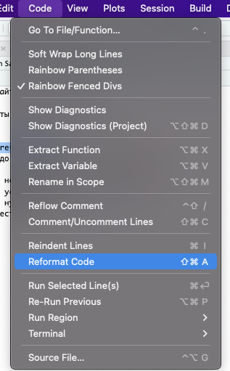
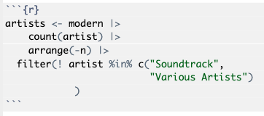
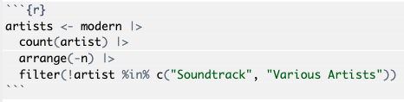
Reformat code

Slide 56
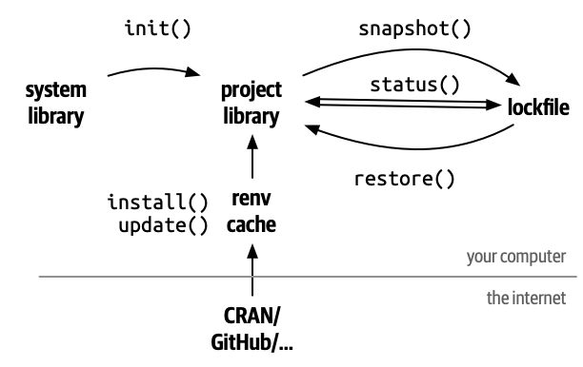
renv

Slide 57
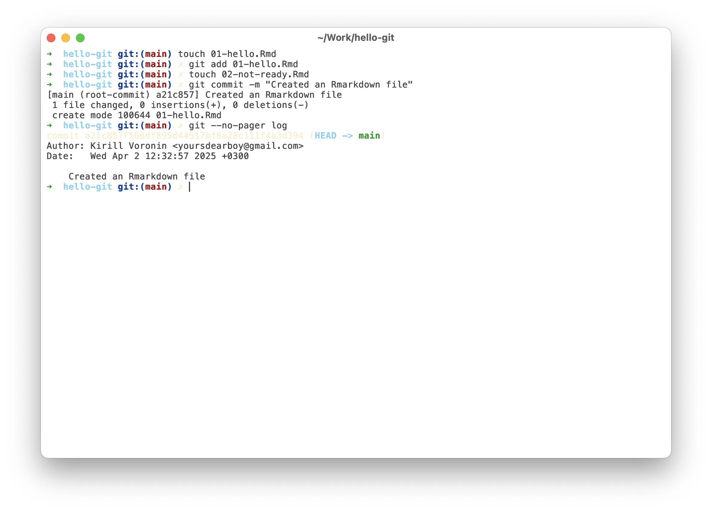
Клиенты
git (терминал)

Slide 58
Клиенты
git (терминал)
RStudio

Slide 59
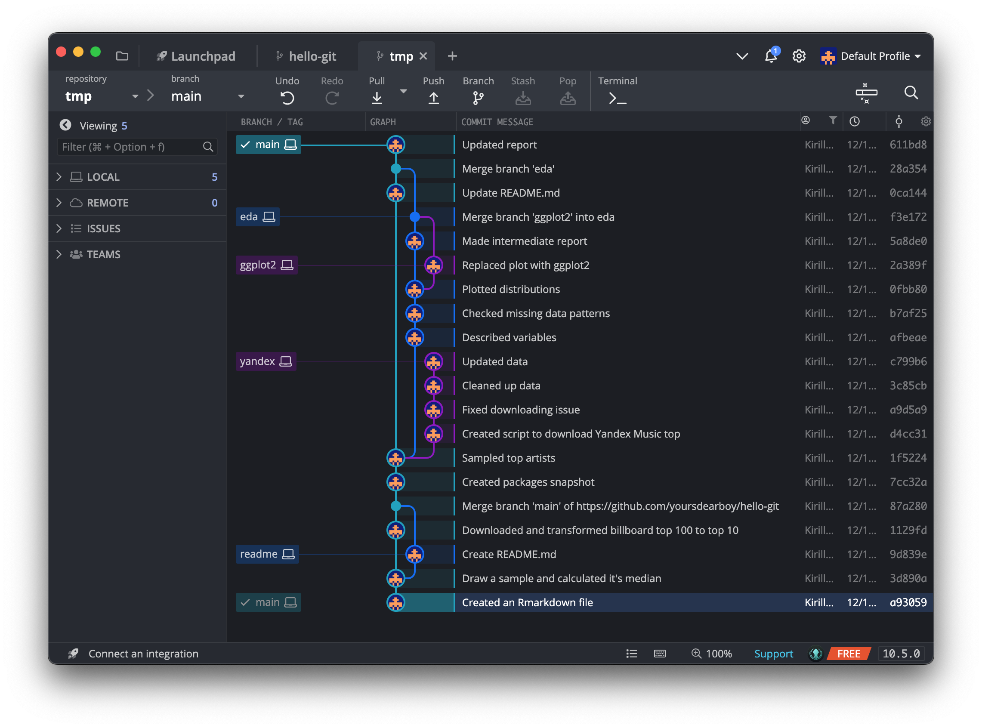
Клиенты
git (терминал)
RStudio
GitKraken

Slide 60
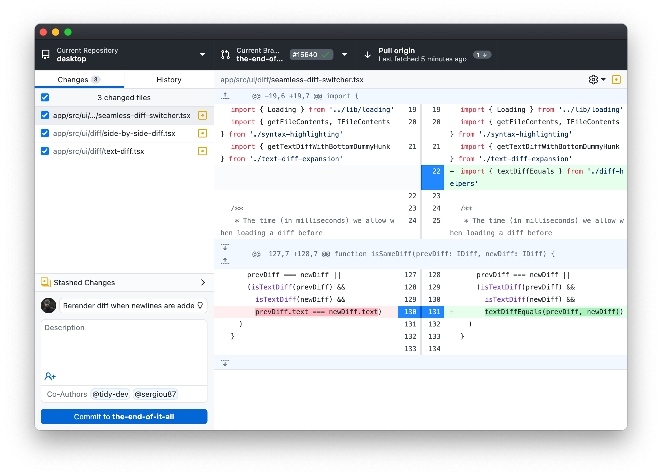
Клиенты
git (терминал)
RStudio
GitKraken
GitHub Desktop

